Slide 1
конференция учащихся «Будущее за нами!» 1-6 классов онлайн
Консультация для научных руководителей по подготовке
1 декабря

Slide 2
Стандарт устанавливает требования к результатам освоения обучающимися основной образовательной программы основного общего образования: личностным, включающим готовность и способность обучающихся к саморазвитию и личностному самоопределению, сформированность их мотивации к обучению и целенаправленной познавательной деятельности, системы значимых социальных и межличностных отношений, ценностно-смысловых установок, отражающих личностные и гражданские позиции в деятельности, социальные компетенции, правосознание, способность ставить цели и строить жизненные планы, способность к осознанию российской идентичности в поликультурном социуме; метапредметным, включающим освоенные обучающимися межпредметные понятия и универсальные учебные действия (регулятивные, познавательные, коммуникативные), способность их использования в учебной, познавательной и социальной практике, самостоятельность планирования и осуществления учебной деятельности и организации учебного сотрудничества с педагогами и сверстниками, построение индивидуальной образовательной траектории; предметным, включающим освоенные обучающимися в ходе изучения учебного предмета умения, специфические для данной предметной области, виды деятельности по получению нового знания в рамках учебного предмета, его преобразованию и применению в учебных, учебно-проектных и социально-проектных ситуациях, формирование научного типа мышления, научных представлений о ключевых теориях, типах и видах отношений, владение научной терминологией, ключевыми понятиями, методами и приемами

Slide 3
Приказ Рособрнадзора N 590, Минпросвещения России N 219 от 06.05.2019 "Об утверждении Методологии и критериев оценки качества общего образования в общеобразовательных организациях на основе практики международных исследований качества подготовки обучающихся« 6 (высший) уровень естественнонаучной грамотности
Учащиеся могут использовать предметные, процедурные и эпистемологические знания для последовательного предоставления объяснений, оценки и проведения научного исследования и интерпретации данных в различных сложных жизненных ситуациях, требующих высокого уровня когнитивной деятельности. Они могут делать соответствующие выводы из комплексно представленной информации в различных источниках данных и предоставить объяснения многоступенчатых причинно-следственных связей. Они могут последовательно различать научные и ненаучные вопросы, объяснять цели исследования и контролировать соответствующие переменные в научном исследовании или в любом собственном эксперименте. Они могут преобразовывать представления, интерпретировать сложные данные и демонстрировать способность делать соответствующие суждения о надежности и точности любых научных утверждений. Учащиеся 6 уровня постоянно демонстрируют передовое научное мышление и рассуждения, требующие использования моделей и абстрактных идей, и используют такие рассуждения в незнакомых и сложных ситуациях. Они могут приводить аргументы для критики и оценки объяснений, моделей, интерпретации данных и предлагаемых экспериментов в различных личных, местных и глобальных контекстах.

Slide 4
По результатам ВПР математика 5 класс. Проблемы!
Умение изображать геометрические фигуры. Выполнять построение геометрических фигур с заданными измерениями (отрезок, квадрат, прямоугольник) с помощью линейки, угольника.
Развитие умений моделировать реальные ситуации на языке геометрии, исследовать построенную модель с использованием геометрических понятий и теорем, аппарата алгебры. Использовать свойства геометрических фигур для решения задач практического содержания

Slide 5
Математика 6 класс. Проблемы!
Умение пользоваться оценкой и прикидкой при практических расчетах. Оценивать размеры реальных объектов окружающего мира
Умение работать с таблицами, схемами, графиками диаграммами. Читать несложные готовые таблицы.
Умение анализировать, извлекать необходимую информацию. Решать несложные логические задачи, находить пересечение, объединение, подмножество в простейших ситуациях
Развитие представлений о числе и числовых системах от натуральных до действительных чисел. Сравнивать рациональные числа, знать геометрическую интерпретацию целых, рациональных чисел.
Овладение основами логического и алгоритмического мышления Собирать, представлять, интерпретировать информацию.

Slide 6
Окружающий мир 5 класс. Проблемы!
Овладение начальными сведениями о сущности и особенностях объектов, процессов и явлений действительности (природных, социальных, культурных, технических и др.).
Освоение доступных способов изучения природы (наблюдение, измерение, опыт); овладение логическими действиями сравнения, анализа, синтеза, установления аналогий и причинно-следственных связей, построения рассуждений; осознанно строить речевое высказывание в соответствии с задачами коммуникации.
Овладение начальными сведениями о сущности и особенностях объектов, процессов и явлений действительности (социальных); осознанно строить речевое высказывание в соответствии с задачами коммуникации. Оценивать характер взаимоотношений людей в различных социальных группах.

Slide 7
Русский язык 5 класс. Проблемы!
Проводить морфемный анализ слова; проводить морфологический анализ слова; проводить синтаксический анализ предложения.
Расширение и систематизация научных знаний о языке; осознание взаимосвязи его уровней и единиц; освоение базовых понятий лингвистики, основных единиц и грамматических категорий языка; формирование навыков проведения различных видов анализа слова (фонетического, морфемного, словообразовательного, лексического, морфологического), синтаксического анализа словосочетания и предложения. Проводить фонетический анализ слова; проводить морфемный анализ слов; проводить морфологический анализ слова; проводить синтаксический анализ словосочетания и предложения.

Slide 8
Биология 6 класс. Проблемы!
Принципы классификации. Умения определять понятия, создавать обобщения, устанавливать аналогии, классифицировать, самостоятельно выбирать основания и критерии для классификации.
Биология как наука. Методы изучения живых организмов. Приобретение опыта использования методов биологической науки и проведения несложных биологических экспериментов для изучения живых организмов и человека, проведения экологического мониторинга в окружающей среде.
Условия обитания растений. Среды обитания растений. Среды обитания животных. Сезонные явления в жизни животных. Умение создавать, применять и преобразовывать знаки и символы, модели и схемы для решения учебных и познавательных задач.
Царство Растения Органы цветкового растения. Умение устанавливать причинно-следственные связи, строить логическое рассуждение, умозаключение (индуктивное, дедуктивное и по аналогии) и делать выводы.

Slide 9
История 6 класс. Проблемы!
Умение создавать, применять и преобразовывать знаки и символы, модели и схемы для решения учебных и познавательных задач. Умение использовать историческую карту как источник информации.
Умение описывать условия существования, основные занятия, образ жизни людей в древности.

Slide 10
Проблемы общие для всех!
Использовать научно-популярную литературу по биологии, справочные материалы (на бумажных и электронных носителях), ресурсы Интернета при выполнении учебных задач.
Умение устанавливать причинно-следственные связи, строить логическое рассуждение, умозаключение (индуктивное, дедуктивное и по аналогии) и делать выводы; владение основами самоконтроля, самооценки, принятия решений и осуществления осознанного выбора в учебной и познавательной деятельности.
Овладение логическими действиями анализа, синтеза, обобщения, классификации.

Slide 11
3 КИТА
ПРОЕКТНАЯ ДЕЯТЕЛЬНОСТЬ/МЫШЛЕНИЕ
ПАРТНЕРСТВО
SOFT SKILLS

Slide 12
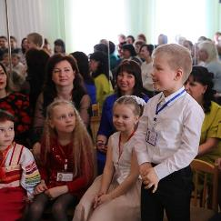
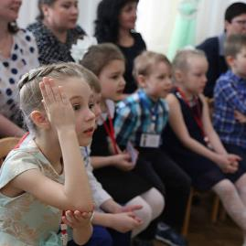
Дошкольное образование
Конференция дошкольников «Первые шаги в науку»
2018
«Космический тайны»
2019
«Исследования ведут малыши. Мир игрушек»
2020
«Музыкальные инструменты»
«Мир растений»
2021

Slide 13
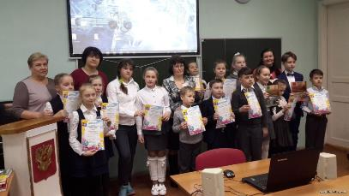
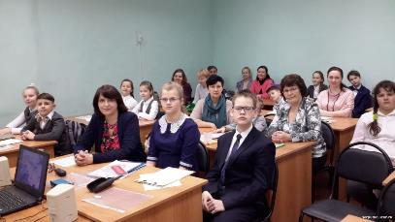
Общее образование
Региональная конференция «Будущее за нами» 1-6 класс
Форумы конференции:
естественно-научный
филологический
краеведение
техническое творчество
Россия многоликая

Slide 14
По итогам прошлых лет
Преобладает естественно-научная направленность (до 100 работ).
Краеведческая направленность(20-25 работ).
Очень слабо представляется техническое творчество (5-10 работ).
Очень слабо представляется филологическое направление (5-10 работ).
Нет системы изучения России, как многонационального государства (5-15 работ).

Slide 15
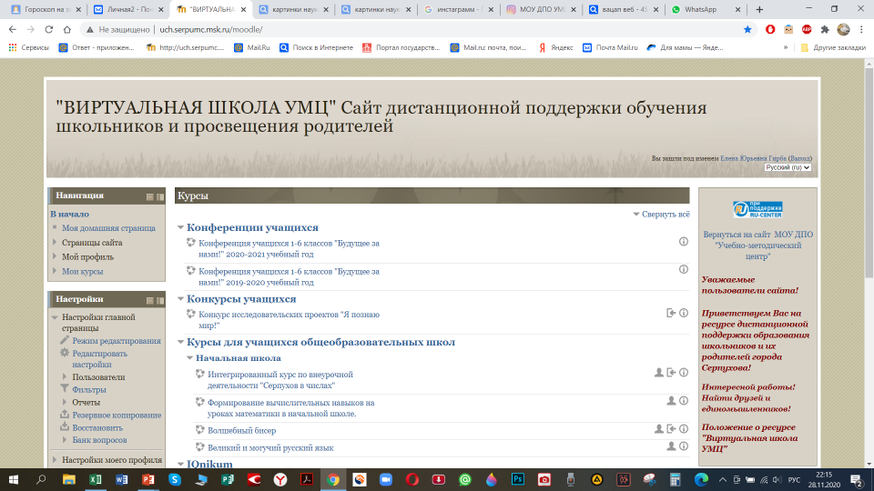
http://uch.serpumc.msk.ru/moodle/

Slide 16
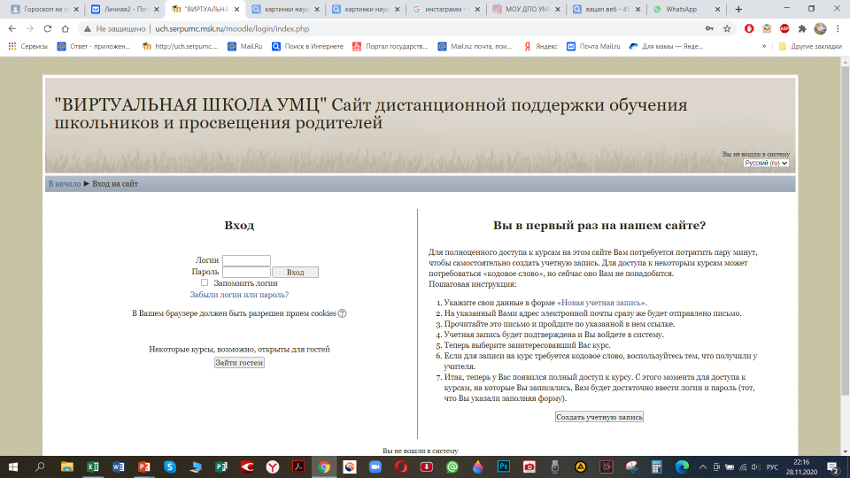
Создайте учетную запись!

Slide 17
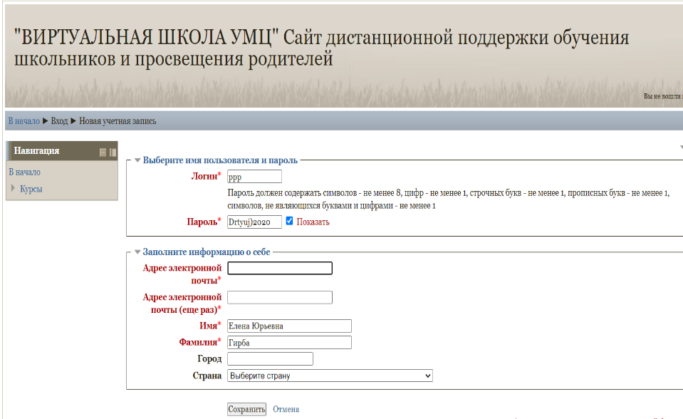
Реальный личный адрес!!!
Учителя и родители пишут имя и отчество!!!

Slide 18
Нажать на заголовок.
«Записаться на курс»

Slide 19
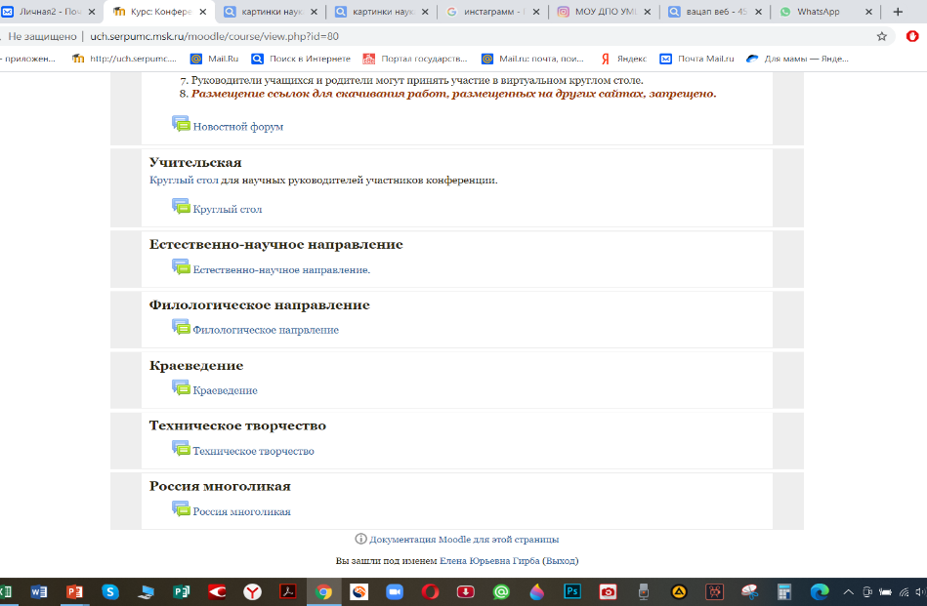
Выбор форума

Slide 20
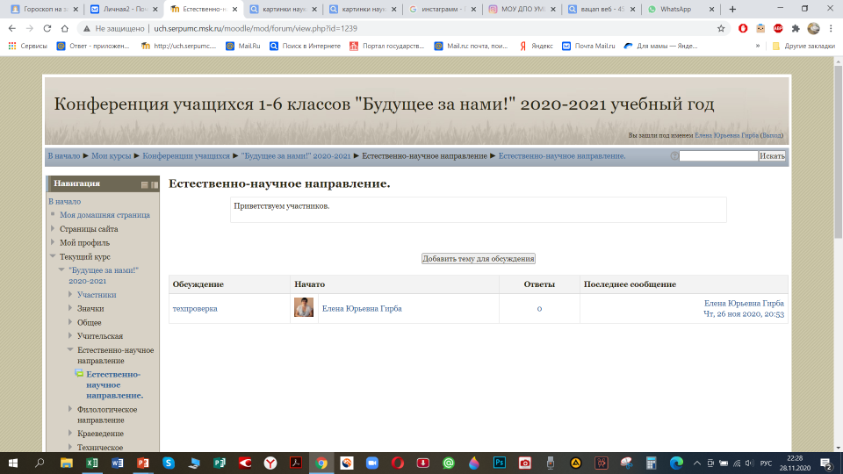
Каждый участник добавляет свою тему для обсуждения.

Slide 21
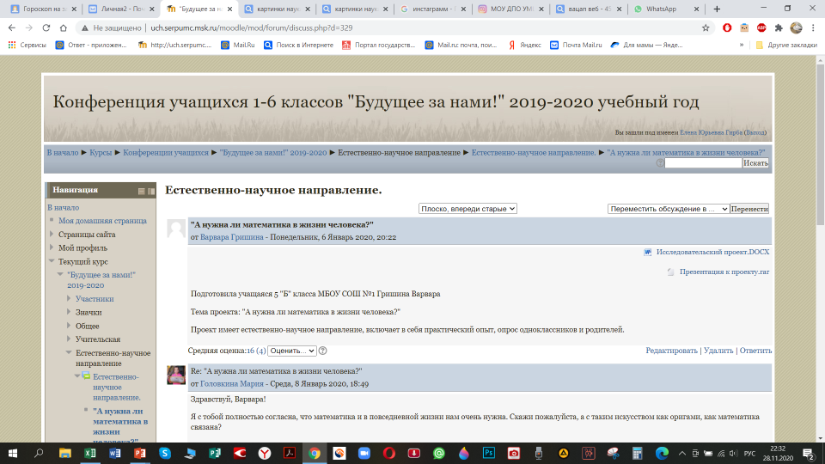

Slide 22
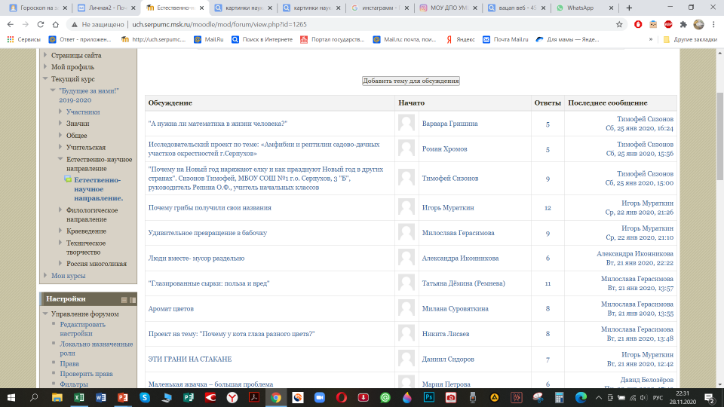

Slide 23
Работа с текстом
ЗАГОЛОВОК ИССЛЕДОВАТЕЛЬСКОЙ РАБОТЫ
Автор(ы): Иванов Иван, учащийся 6 класса МБОУ СОШ №19 г.о. Серпухов
Научный руководитель: Петров Петр Петрович, учитель истории
Ответ на вопрос почему возникла идея выбора именно этой темы.
Цель работы:
Задачи:
1.
2.
Объект исследования:
Предмет исследования:
Гипотеза:
Текст работы. Что выполнялось, в какой последовательности, сколько времени было отведено на проект. Какие книги прочитаны. Мнение авторов и собственное мнение. Какой проводился эксперимент. Что получилось в результате. Где был показан результат, если таковое было.
Выводы.
Что было сделано по задаче 1.
Что было сделано по задаче 2
Выводы о подтверждении или опровержении гипотезы.
Список использованных источников (не более 3-х в соответствии с ГОСТ, Интернет источники также оформляются по ГОСТ)

Slide 24
Презентация
Лайфхак!
Для уменьшения фотографии вставьте ее в презентацию на отдельный слайд и сохраните этот слайд в формате jpeg. Вставьте получившийся рисунок в презентацию и обрежьте изображение до нужных размеров.
Используйте фото, констатирующее действие.
Используйте фото макетов и чертежей.
Фото сопровождается минимальным текстом.
Сохраняя презентацию, необходимо сжать рисунки до минимальных размеров.
Сохранить презентацию в pdf.

Slide 25
ОБРАТИТЕ ВНИМАНИЕ НА НЕУДАЧНЫЕ ПРИМЕРЫ!!!

Slide 26
«МЫ – это я и мой научный руководитель»
Я живу в городе Протвино. Когда я был в 7 классе, то во время поездки в г. Серпухов обратил внимание, что по улицам ходят ребята в военной форме. Мне стало интересно, откуда они, и я попытался узнать, обратившись к ним.
Актуальность исследования, выбранного мною, состоит в следующем: не все педагоги знают, что учебный процесс, обогащенный элементами театральной педагогики, является будущим современной школы.
Стиль речи научный, но простой и понятный!

Slide 27
Задачи исследования. Кто их ставит? Сколько их должно быть?
«Мой научный руководитель поставил передо мной задачу изучить литературу по теме….»
Задачи ставит ребенок! Их должно быть 3-5, каждая из них предполагает действие.

Slide 28
Методы исследования
«В данном исследовании применялись методики: методика воспитания детей….»
Методы эмпирического уровня: | Методы экспериментально-теоретического уровня: | Методы теоретического уровня:
наблюдение; интервью; анкетирование; опрос; собеседование; тестирование; фотографирование; счет; измерение; сравнение. | эксперимент; лабораторный опыт; анализ; моделирование; исторический; логический; синтез; индукция; дедукция. | изучение и обобщение; абстрагирование; идеализация; формализация; анализ и синтез; индукция и дедукция; аксиоматика.

Slide 29
Выводы
«Уроки театра в школе удачно вписываются в систему образования и воспитания школьников, способствуя развитию и формированию их личности»
Выводы обязательны по всем поставленным задачам и гипотезе.

Slide 30
Критерии оценок
Целевые установки (понимание, осознание и принятие цели) (3 балла).
Методологический аппарат (понимание объекта и предмета исследования, выдвижение гипотезы) (5 баллов).
Содержание (соответствие деятельности поставленным задачам) (5 баллов).
Работа с книгой и реальными источниками (архивные документы, газеты, фотографии), (5 баллов).
Работа с интернет-источниками (5 баллов).
Культура оформления (на сайте конференции, презентация, текст) (5 баллов).
Отклик и интерес читателей (5 баллов).
Культура ответов на вопросы (5 баллов).
Креативность и уникальность (2 балла).

Slide 31
Участие в конференциях – это опыт , шаг к достижению образовательных стандартов и, при условии соблюдения всех методологических требований, – шаг к победам и научным открытиям.

Slide 32
Информация для учителей
Курс повышения квалификации:
«Методология исследовательской деятельности учащихся общеобразовательных организаций и студентов СПО», 72 часа, дистанционно, внебюджет
Записаться https://forms.gle/ZBdzE9PxVhHeGmUX6

Slide 33
Тест в чате по ссылке https://forms.gle/DpkpMybVGEBwmm9t7

Slide 34
До встречи на конференции!
Гирба Елена Юрьевна, к.п.н.,
заместитель директора по НМР
МОУ ДПО УМЦ
г.о. Серпухов
eugirba@mail.ru

